Slide 1
컬렉션 자료형 (list, tuple, set, dict)
컴퓨터소프트웨어과
동의과학대학교

Slide 2
Tuple
Tuple
하나의 변수에 여러 개의 값들을 저장, 관리하는 자료형들 중의 하나
( ) 에 항목들을 저장
항목 값들은 순서가 있음 (Index는 0부터 시작)
항목 변경 불가능 (추가, 삭제 및 변경 불가능)
중복된 값을 허용
다양한 자료형의 혼합 저장 가능 (파이썬의 모든 자료형 저장 가능)
len( ) : 항목의 개수 확인
type: ‘tuple’ 객체
tuple( ) : tuple 객체 생성자/변환 함수

Slide 3
Tuple: 항목 접근하기
Index로 접근
Negative Indexing
fruits = (“apple”, “kiwi”, “mango”)
fruits[0] # → “apple”
fruits[2] # → “mango”
fruits = (“apple”, “kiwi”, “mango”)
fruits[-1] # → “mango”
fruits[-2] # → “kiwi”

Slide 4
Tuple: 슬라이싱(slicing)
시작과 종료 인덱스로 지정 (! 종료 인덱스 항목은 미포함)
생략된 인덱스는 0 또는 마지막 항목까지를 의미함
tpl = (10, 20, 30, 40, 50)
tpl[1:3] # → [20, 30], list로 반환, 40은 미포함
tpl[2:5] # → [30, 40], 50은 미포함
tpl = (10, 20, 30, 40, 50)
tpl[ : 2 ] # → [10, 20], 시작 인덱스: 0
tpl[ 2 : ] # → [30, 40, 50], 종료 인덱스: len(lst), 마지막 항목 포함

Slide 5
Tuple: 항목 변경 방법(절차)
Tuple은 항목 변경 불가능 ➔ list로 변환, 변경 후 tuple로 변환.
튜플 항목 추가하기
tpl = (10, 20, 30, 40, 50)
lst = list(tpl) # list로 변환
lst[1] = 200 # list에서 항목 변경
tpl = tuple(lst) # list를 tuple로 변환→ (10, 200, 30, 40, 50)
tpl = (10, 20, 30, 40, 50)
lst = list(tpl) # → [10, 20, 30, 40, 50]
lst.append(60) # → [10, 20, 30, 40, 50, 60]
tpl = tuple(lst) # → (10, 20, 30, 40, 50, 60)

Slide 6
Tuple: + 연산자 허용됨
Tuple들 간의 + 연산으로 확장 tuple을 생성 가능
list로의 변환 과정이 필요 없음.
+ 연산의 결과는 사본으로 생성됨.
+= 복합대입연산자도 적용 가능
tpl1 = (10, 20, 30)
tpl2 = (40, 50, 60)
tpl3 = tpl1 + tpl2 # tpl3 → (10, 20, 30, 40, 50, 60)
tpl1 = (10, 20, 30)
tpl2 = (40, 50, 60)
tpl1 += tpl2 # tpl1 → (10, 20, 30, 40, 50, 60)

Slide 7
Tuple: 튜플 풀기(unpack tuples)
Unpacking: 튜플의 값들을 여러변수에 차례대로 풀어서 저장하기
튜플의 항목 수와 저장할 변수의 수가 기본적으로 일치해야 함
변수명 앞에 *를 붙여 나머지 튜플 항목들을 리스트로 받기 가능
tpl = (“apple”, “kiwi”, “mango”)
fruit1, fruit2, fruit3 = tpl
# fruit1 ← “apple”, fruit2 ← “kiwi”, fruit3 ← “mango”
tpl = (10, 20, 30, 40, 50)
a, *b = tpl # a←10, b←[20, 30, 40, 50], b에 나머지 값들을 리스트로 저장
a, *b, c = tpl # a←10, b← [20, 30, 40], c←50

Slide 8
Tuple: 튜플 풀기(unpack tuples) (계속)
튜플의 항목 수와 저장할 변수의 수가 기본적으로 일치해야 함
중복 적용하여 unpacking 가능
tpl = ((10, 20), (30, 40)) # tpl의 항목은 2개
a, b = tpl # a ← (10,20), b ← (30, 40)
tpl = ((10, 20), (30, 40)) # tpl의 항목은 2개
(a,b),(c,d) = tpl # a ← 10, b ← 20, c ← 30, d ← 40
a, b, c, d = tpl # !오류, 항목 수와 변수 수가 일치 하지 않음

Slide 9
Tuple: 반복 처리하기 (loop lists)
Tuple 항목들을 차례대로 반복처리 하기
인덱스로 tuple의 항목들을 반복처리 하기
fruits = (“apple”, “kiwi”, “mango”)
for item in fruits: # tuple 의 항목들을 처음부터 순서대로 item에 대입
print(item)
fruits = (10, 20, 10, 40, 50)
for i in range( len(fruits) ): # range(), len() 함수 이해하기
print(fruits[i])

Slide 10
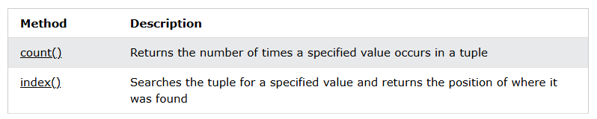
Tuple: Methods
tpl = (10, 20, 30, 10, 10, 20)
tpl.count(10) # → 3, 튜플에 항목 10이 3개 있음.
tpl.count(20) # → 2, 튜플에 항목 20이 2개 있음.
tpl = (10, 20, 30, 10, 10, 20)
tpl.index(10) # → 0, 항목 10의 index, 2개 이상이면 첫 번째 index
tpl.index(30) # → 2, 항목 30의 index.

Slide 11
Quiz
학습한 내용에 대한 이해 정도를 확인합니다.

Slide 12
Tuple: Quiz
1. Python에서 튜플을 올바르게 정의한 것은 무엇입니까?
[1, 2, 3]
{1, 2, 3}
(1, 2, 3)
"1, 2, 3"
Answer: ❸
튜플은 소괄호 ()를 사용하여 정의하며, 쉼표로 요소를 구분합니다.
예: (1, 2, 3). 대괄호는 리스트를, 중괄호는 집합 또는 딕셔너리를 나타냅니다.

Slide 13
Tuple: Quiz
2. 다음 코드의 출력 결과는 무엇인가?
(1, 4, 3)
(1, 2, 3)
에러 발생
[1, 4, 3]
t = (1, 2, 3)
t[1] = 4
print(t)
Answer: ❸
튜플은 불변(immutable) 데이터 구조이므로 생성 후 요소를 변경할 수 없습니다. 따라서 t[1] = 4에서 TypeError가 발생합니다.

Slide 14
Tuple: Quiz
3. 단일 요소 튜플을 올바르게 생성한 것은 무엇입니까?
(1,)
(1)
1,
1
Answer: ❶
단일 요소 튜플을 생성하려면 요소 뒤에 반드시 쉼표를 추가해야 합니다. (1)는 단순히 정수 1로 인식되며, 1,은 쉼표로 끝나는 값이지만 튜플로 명시하지 않았습니다.

Slide 15
Tuple: Quiz
4. 다음 중 튜플에서 사용할 수 있는 메서드는 무엇입니까?
append()
remove()
count()
sort()
Answer: ❸
튜플은 불변 객체이므로 요소를 추가, 제거, 정렬하는 메서드는 제공되지 않습니다.
count()는 튜플에서 특정 값의 개수를 반환하는 메서드입니다.

Slide 16
Tuple: Quiz
5. 다음 코드의 출력 결과는 무엇인가?
6
123
(1, 2, 3)
에러 발생
a, b, c = (1, 2, 3)
print(a + b + c)
Answer: ❶
튜플 (1, 2, 3)의 요소는 변수 a, b, c에 각각 할당됩니다. 이후 a + b + c는 1 + 2 + 3 = 6을 출력합니다.

Slide 17
Tuple: Quiz
6. 다음 코드의 출력 결과는 무엇인가?
(1, 2, 3, 4)
(2, 3, 4)
[2, 3, 4]
에러 발생
t = (1, 2, 3, 4, 5)
print(t[1:4])
Answer: ❷
슬라이싱은 시작 인덱스(1)부터 끝 인덱스(4) 전까지의 요소를 포함합니다. 결과는 (2, 3, 4)입니다.

Slide 18
Tuple: Quiz
7. 다음 코드의 출력 결과는 무엇인가?
(1, [2, 3, 5], 4)
(1, [2, 3], 4, 5)
에러 발생
(1, [2, 3], 4)
t = (1, [2, 3], 4)
t[1].append(5)
print(t)
Answer: ❶
튜플 자체는 불변이지만, 내부에 있는 가변 객체(예: 리스트)는 변경 가능합니다. 따라서 리스트에 5가 추가됩니다.

Slide 19
Tuple: Quiz
8. 다음 코드의 출력 결과는 무엇인가?
(2, 4)
(1, 2, 1, 2)
(1, 2, 2)
[1, 2, 1, 2]
t = (1, 2)
print(t * 2)
Answer: ❷
튜플에 정수를 곱하면 해당 튜플이 반복된 새 튜플이 생성됩니다. 결과는 (1, 2, 1, 2)입니다.

Slide 20
Tuple: Quiz
9. 다음 코드의 출력 결과는 무엇인가?
True
False
에러 발생
None
t1 = (1, 2, 3)
t2 = (1, 2, 4)
print(t1 < t2)
Answer: ❶
튜플은 사전식 순서로 비교됩니다. 첫 번째 요소가 같으면 두 번째 요소를, 두 번째도 같으면 세 번째를 비교합니다. (1, 2, 3)은 (1, 2, 4)보다 작습니다.

Slide 21
Coding Problem
간단한 코딩 문제를 해결함으로써
학습 결과의 활용 능력을 확인

Slide 22
연습 문제 1, 2
Problem 1:
Solution Example:
Problem 2:
Solution Example:
튜플 (1, 5, 3, 7, 2, 8, 4, 6)에서 짝수만 포함하는 새 튜플을 생성하는 코드를 작성하세요.
t = (1, 5, 3, 7, 2, 8, 4, 6)
result = tuple(x for x in t if x % 2 == 0)
print(result) # 출력: (2, 8, 4, 6)
두 숫자의 튜플(예, (5, 10))을 언패킹한 후에 값을 서로 교환하는 코드를 작성하세요.
a, b = (5, 10)
a, b = b, a
print("a:", a) # 출력: a: 10
print("b:", b) # 출력: b: 5

Slide 23
연습 문제 3
Problem:
Solution Example:
다음과 같은 중첩 튜플이 주어졌을 때, 각 튜플의 두 번째 요소를 기준으로 오름차순 정렬하는
코드를 작성하세요.
data = ((1, 5), (2, 3), (4, 1), (3, 4))
data = ((1, 5), (2, 3), (4, 1), (3, 4))
sorted_data = tuple(sorted(data, key=lambda x: x[1]))
print(sorted_data) # 출력: ((4, 1), (2, 3), (3, 4), (1, 5))

Slide 24
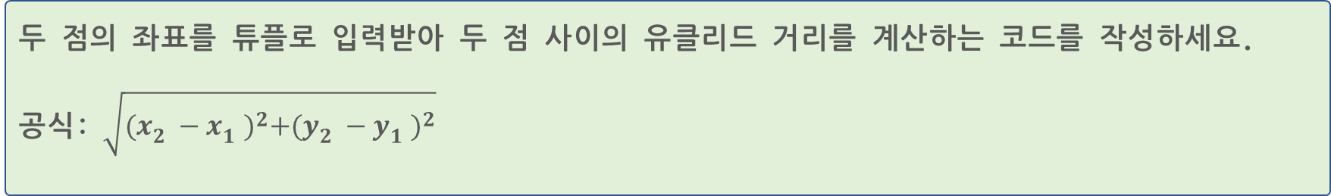
연습 문제 4
Problem:
Solution Example:
두 점의 좌표를 튜플로 입력받아 두 점 사이의 유클리드 거리를 계산하는 코드를 작성하세요.
공식: $\sqrt{{(x_{2}^{}−x_{1}^{})}^{2}+{(y_{2}^{}−y_{1}^{})}^{2}}$ ​
import math
p1 = tuple(map(int, input("첫 번째 점의 좌표(x, y)를 입력하세요: ").split()))
p2 = tuple(map(int, input("두 번째 점의 좌표(x, y)를 입력하세요: ").split()))
distance = math.sqrt((p2[0] - p1[0]) ** 2 + (p2[1] - p1[1]) ** 2)
print(f"두 점 사이의 거리: {distance:.2f}")

Slide 25
컬렉션 자료형 (list, tuple, set, dict)
컴퓨터소프트웨어과
동의과학대학교

Slide 26
Set
Set
하나의 변수에 여러 개의 값들을 저장, 관리하는 자료형들 중의 하나
{ } 에 항목들을 저장
항목 값들은 순서가 없음 (Index 사용 불가능)
항목을 지정하여 변경 불가능 (단, 항목을 삭제, 추가는 가능)
중복된 값을 허용하지 않음.
다양한 자료형의 혼합 저장 가능 (hashable 자료형만 가능, list, dict, set 불가)
len( ) : 항목의 개수 확인
type: ‘set’ 객체
set( ) : set 객체 생성자/변환 함수

Slide 27
Set: 항목 접근하기
Index나 Key로 항목에 접근할 수 없음
for loop로 하나씩 접근하거나,
항목의 포함 여부 확인만 가능
fruits = {“apple”, “kiwi”, “mango”}
for item in fruits: # 어떤 순서로 할당될 지 알 수 없고, 중요하지 않음
print(item) # 항목 값 출력
fruits = {“apple”, “kiwi”, “mango”}
print(“apple” in fruits) # → True
print(“banana” not in fruits) # → True

Slide 28
Set: 항목 추가하기
새 항목 추가하기: add(new_item) 메소드
다른 Set을 추가하기 : update(set) 메소드
그 외 추가 가능한 Iterable 객체들: tuple, list, dict, …
fruits = {“apple”, “kiwi”, “mango”}
fruits.add(“banana”) # → {“apple”, “kiwi”, “mango”, “banana”}
set1 = {“apple”, “kiwi”, “mango”}
set2 = {“tomato”, “onion”}
set1.update(set2) # {“apple”,“kiwi”,“mango”,”tomato”,”onion”}
s = {10, 20}
s.update([“DIT”,”Korea”]) # list 항목 추가
s.update((True, False)) # tuple 항목 추가
s.update({“name”:”Hong”, “age”:25}) # key만 추가됨.(value 제외)
# s → {10,20,”DIT”,”Korea”,True,False,”name”,”age”}

Slide 29
Set: 항목 삭제하기
항목 삭제하기: remove(item) 메소드: (! item이 없으면 오류 발생)
항목 삭제하기 : discard(item) 메소드: (! item이 없어도 오류 발생하지 않음)
랜덤 선택 항목 삭제하기 : pop() 메소드: (! 랜덤으로 선택된 항목 삭제 후 반환함)
fruits = {“apple”, “kiwi”, “mango”}
fruits.remove(“kiwi”) # → {“apple”, mango”},’kiwi’ 반환 안됨.
fruits.remove(“banana”)# → 오류 발생!! (없는 항목 삭제 시도)
s = {“apple”, “kiwi”, “mango”}
s.discard(“kiwi”) # “kiwi” 삭제 ’kiwi’ 반환 안됨.
s.discard(“banana”) # “banana”없어도 오류 발생하지 않음
s = {10, 20, 30, 40}
s.pop() # 랜덤 항목 삭제 후 반환 (어느 항목이 삭제될지 모름

Slide 30
Set: 항목 삭제: del
Set 객체 삭제: del set
리스트의 항목들만 모두 삭제: clear()
fruits = {“apple”, “kiwi”, “mango”}
del fruits # fruits 변수 자체가 삭제됨
print(fruits) # → 오류 발생 (name ‘fruits’ is not defined)
s = {10, 20, 10, 40, 50}
s.clear() # → s의 모든 항목을 삭제함
print(s) # → [ ]

Slide 31
Set: 집합 연산 메소드 및 연산자
합집합: union() ➔ |, (처리 결과로 사본 반환)
합집합: update() ➔ |=
s1 = {10, 20, 30}
s2 = {30, 40, 50}
s3 = {1, 2}
s1.union(s2) # → {10,20,30,40,50}
s1 | s2 # → {10,20,30,40,50}
# 집합 연산에 tuple, list도 가능하다
s1.union([12, 23], (45, 56)) # →{10,20,30,12,23,45,56}
s1 = {10, 20, 30}
s2 = {30, 40, 50}
s1.update(s2) # s1 ← {10,20,30,40,50} 합집합 (s1 변경됨 ,s2는 유지됨)
s1 |= s2

Slide 32
Set: 집합 연산 메소드 및 연산자 (계속)
교집합: intersection() ➔ &
교집합: intersection_update() ➔ &=
s1 = {10, 20, 30}
s2 = {30, 40, 50}
s1.intersection(s2) # → {30} 교집합 (사본 반환, s1, s2는 유지됨)
s1 & s2 # → {30} 교집합 (사본 반환, s1, s2는 유지됨)
s1 = {10, 20, 30}
s2 = {30, 40, 50}
s1.intersection_update(s2) # s1 ← {30} 교집합 (s2는 유지됨)
s1 &= s2 # s1 ← {30} 교집합 (s2는 유지됨)

Slide 33
Set: 집합 연산 메소드 및 연산자 (계속)
차집합: difference() ➔ -
차집합: difference_update() ➔ -=
s1 = {10, 20, 30}
s2 = {30, 40, 50}
s1.difference(s2) # → {10,20} (사본 반환, s1,s2는 유지됨)
s1 - s2 # → {10,20} (사본 반환, s1,s2는 유지됨)
s1 = {10, 20, 30}
s2 = {30, 40, 50}
s1.difference_update(s2) # s1 ← {10,20} (s2는 유지됨)
s1 -= s2 # s1 ← {10,20} (s2는 유지됨)

Slide 34
Set: 집합 연산 메소드 및 연산자 (계속)
대칭차집합: symmetric_difference() ➔ ^
대칭차집합: symmetric_difference_update() ➔ ^=
s1 = {10, 20, 30}
s2 = {30, 40, 50}
s1.symmetric_difference(s2) # → {10,20,40,50} (사본 반환, s1,s2는 유지됨)
s1 ^ s2 # → {10,20,40,50} (사본 반환, s1,s2는 유지됨)
s1 = {10, 20, 30}
s2 = {30, 40, 50}
s1.symmetric_difference_update(s2) # s1 ← {10,20,40,50} (s2는 유지됨)
s1 ^= s2 # s1 ← {10,20,40,50} (s2는 유지됨)

Slide 35
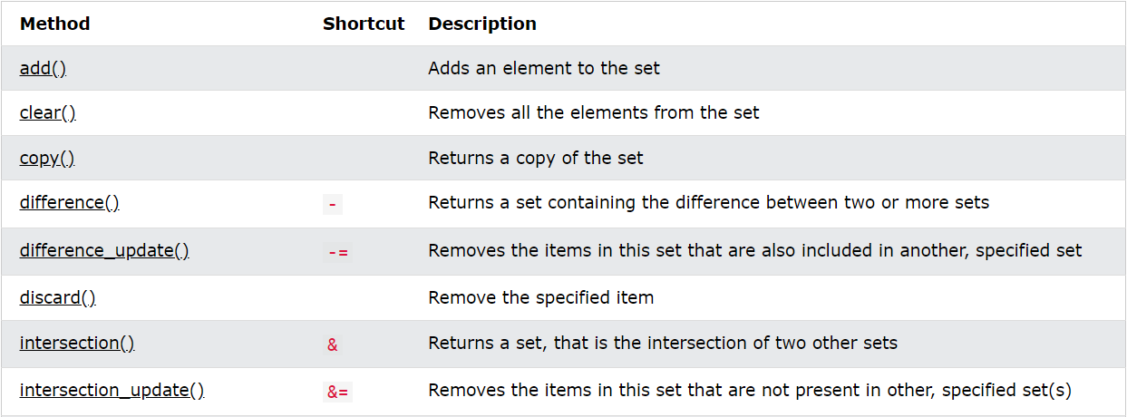
Set: Methods

Slide 36
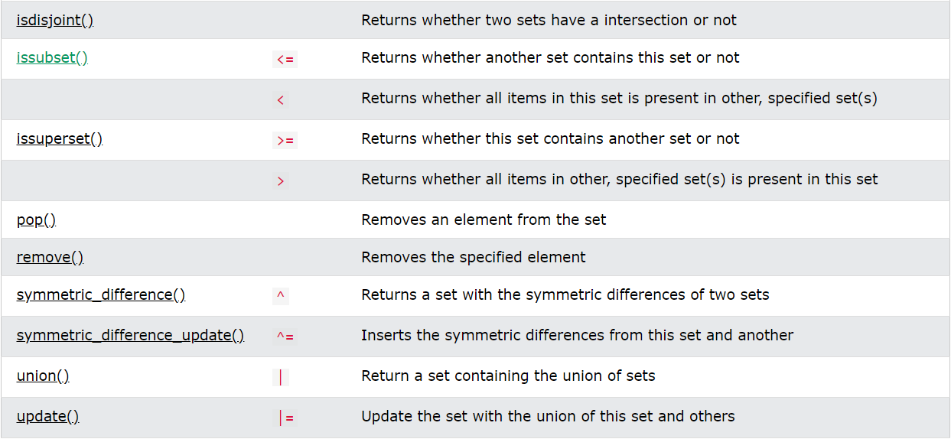
Set: Methods (계속)

Slide 37
Quiz
학습한 내용에 대한 이해 정도를 확인합니다.

Slide 38
Set: Quiz
1. set의 주요 특징 중 옳지 않은 것을 고르세요.
순서가 없다.
중복을 허용하지 않는다.
리스트와 같은 방식으로 인덱싱이 가능하다.
수학적 집합 연산을 지원한다.
Answer: ❸
set은 순서가 없는 데이터 구조로, 리스트처럼 인덱싱을 지원하지 않습니다.

Slide 39
Set: Quiz
2. 다음 코드의 출력 결과는 무엇인가?
{1, 2, 2, 3, 4}
{1, 2, 3, 4}
[1, 2, 3, 4]
set([1, 2, 3, 4])
s = set([1, 2, 2, 3, 4])
print(s)
Answer: ❷
set은 중복된 값을 제거하므로 {1, 2, 3, 4}가 출력됩니다.

Slide 40
Set: Quiz
3. 다음 코드의 출력 결과는 무엇인가?
{1, 2, 3, 4}
[1, 2, 3, 4]
{1, 2, 3}
에러 발생
s = {1, 2, 3}
s.add(4)
print(s)
Answer: ❶
set.add(x) 메서드는 집합에 원소 x를 추가합니다. 따라서 {1, 2, 3, 4}가 출력됩니다.

Slide 41
Set: Quiz
4. 다음 코드의 출력 결과는 무엇인가?
{1, 2, 3}
{1, 3}
{1, 2}
에러 발생
s = {1, 2, 3}
s.remove(2)
print(s)
Answer: ❷
set.remove(x)는 집합에서 원소 x를 제거합니다.
존재하지 않는 원소를 제거하려고 하면 에러가 발생하지만, 여기서는 2가 존재하므로 {1, 3}이 출력됩니다.

Slide 42
Set: Quiz
5. 다음 코드의 출력 결과는 무엇인가?
{1, 2, 3, 4, 5}
{1, 2}
{3}
{}
s1 = {1, 2, 3}
s2 = {3, 4, 5}
print(s1 & s2)
Answer: ❸
& 연산은 교집합을 반환합니다. s1과 s2의 공통 원소는 3이므로 {3}이 출력됩니다.

Slide 43
Set: Quiz
6. 다음 코드의 출력 결과는 무엇인가?
{1, 2, 3, 4}
{1, 2}
{3, 4}
{}
s1 = {1, 2}
s2 = {3, 4}
print(s1 | s2)
Answer: ❶
| 연산은 합집합을 반환합니다. 두 집합의 모든 원소를 포함하므로 {1, 2, 3, 4}가 출력됩니다.

Slide 44
Set: Quiz
7. 다음 코드의 출력 결과는 무엇인가?
{1, 2}
{3}
{}
{1, 2, 3, 4, 5}
s1 = {1, 2, 3}
s2 = {3, 4, 5}
print(s1 - s2)
Answer: ❶
- 연산은 차집합을 반환합니다. s1에서 s2의 원소를 제거하면 {1, 2}가 남습니다.

Slide 45
Set: Quiz
8. 다음 코드의 출력 결과는 무엇인가?
{1, 2, 4, 5}
{3}
{}
{1, 2, 3, 4, 5}
s1 = {1, 2, 3}
s2 = {3, 4, 5}
print(s1 ^ s2)
Answer: (1)
^ 연산은 대칭차집합(두 집합의 원소 중 공통되지 않은 원소)을 반환합니다.
1, 2, 4, 5가 포함됩니다.

Slide 46
Coding Problem
간단한 코딩 문제를 해결함으로써
학습 결과의 활용 능력을 확인

Slide 47
Coding Problem
Problem:
Solution Examples:
두 개의 리스트가 주어질 때, 두 리스트의 공통 요소를 반환하는 함수 common_item을 작성하세요.
-------------------------------------
# 테스트
print(common_item([1, 2, 3], [3, 4, 5])) # 출력: [3]
def common_item(lst1, lst2):
return list(set(lst1) & set(lst2))
# 테스트
print(common_item([1, 2, 3], [2, 3, 4])) # 출력: [2, 3]

Slide 48
Coding Problem
Problem:
Solution Examples:
리스트 numbers = [1, 2, 3, 4, 5]에서 duplicates = [3, 5, 7]의 요소들과 중복되는 요소를 제거한 새로운 리스트를 반환하는 함수를 작성하세요.
def remove_duplicates_from_list(numbers, duplicates):
return list(set(numbers) - set(duplicates))
# 테스트
numbers = [1, 2, 3, 4, 5]
duplicates = [3, 5, 7]
print(remove_duplicates_from_list(numbers, duplicates)) # [1, 2, 4]

